Slide 1
Экология в жизни ребенка
МБДОУ Кирбинский д/с «Ручеек»
Подготовила воспитатель:
Закомолкина Виолетта Владимировна

Slide 2
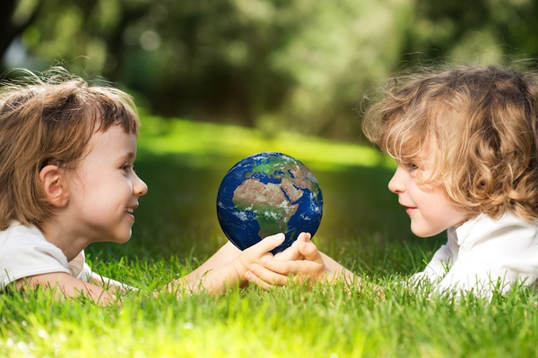
У нас только одна планета. И если мы будем хорошо к ней относиться, то она будет хорошо относиться к нам.

Slide 3
Актуальность темы
В настоящее время в области экологии просматриваются новые тенденции и проблемы. Все более очевидным становится противоречие между теми требованиями, которые предъявляет к человеку эпоха экологических катастроф, и реальным уровнем экологической воспитанности подрастающего поколения. Низкая эффективность предпринимаемых усилий приводит к необходимости повышения уровня экологической воспитанности дошкольников.

Slide 4
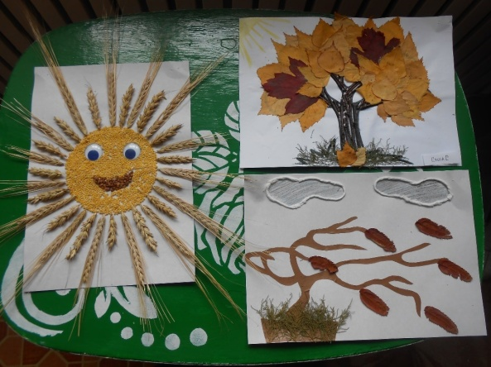
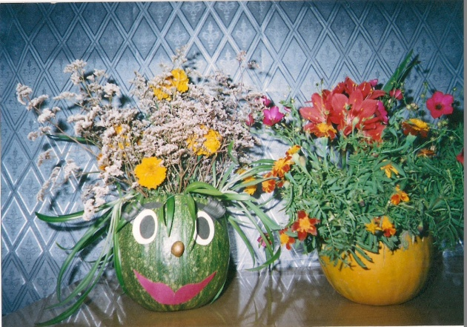
Цель:
формирование у детей экологических знаний, норм и правил взаимодействия с природой.

Slide 5
Задачи:
- формирование у дошкольников осознанного отношения к природе, ее явлениям и объектам;
- формирование умений и навыков наблюдений за живыми и неживыми объектами природы;
- освоение элементарных норм поведения по отношению к миру природы и окружающему миру в целом.

Slide 6
Уголок природы;
Трудовая деятельность на участке;
Мир животных;
Выставки детского творчества;
Чтение литературы, заучивание стихов, пословиц, поговорок ;
Познавательные занятия.

Slide 7
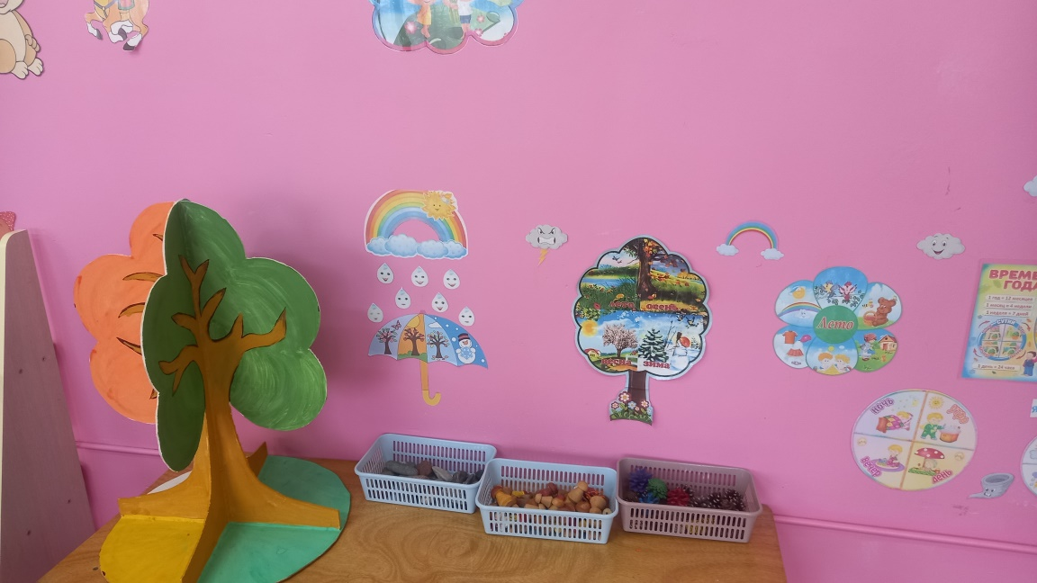
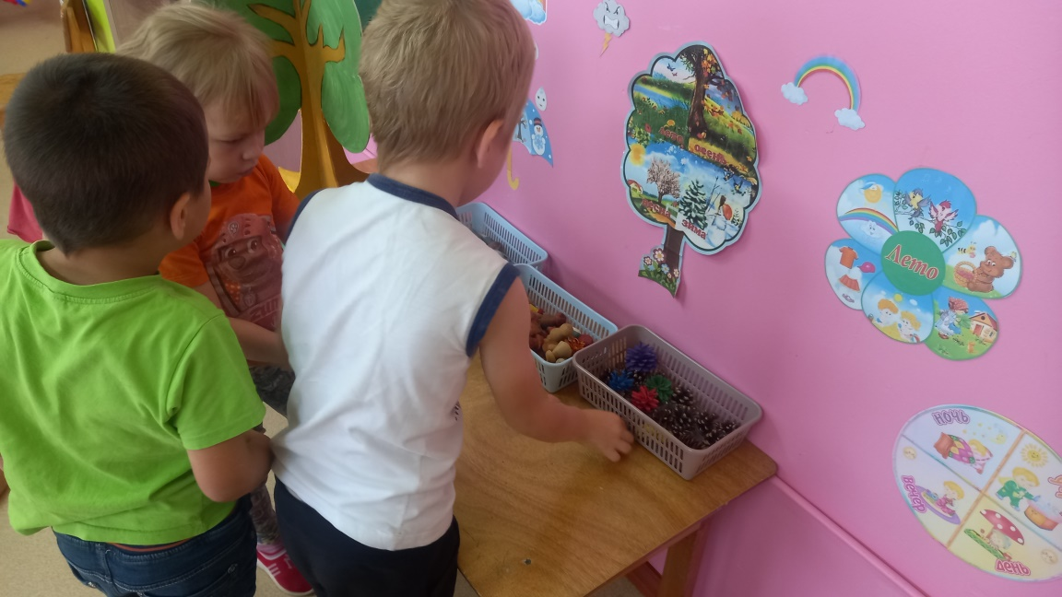
Уголки природы

Slide 8
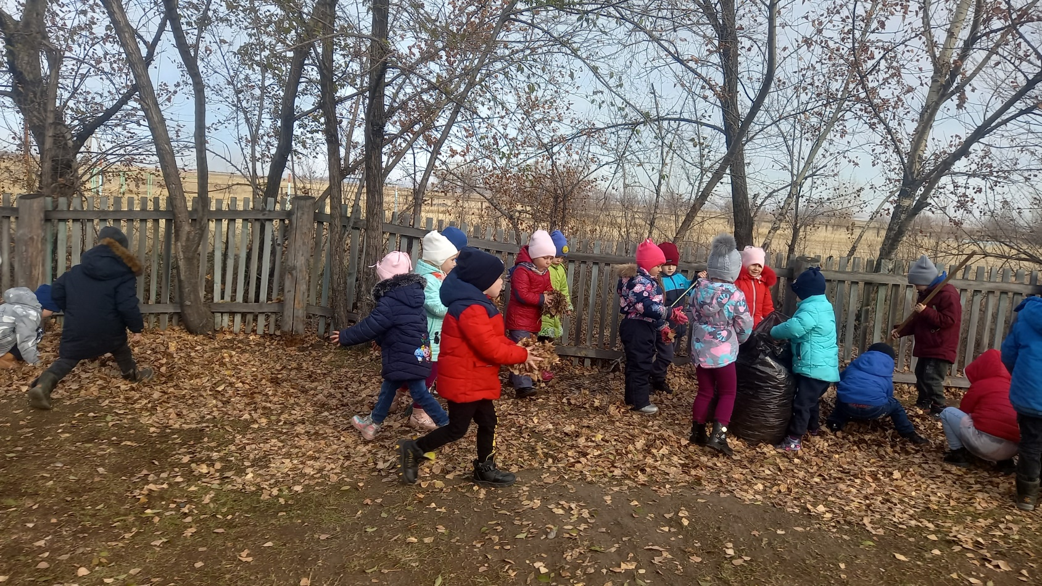
Трудовая деятельность на участке

Slide 9
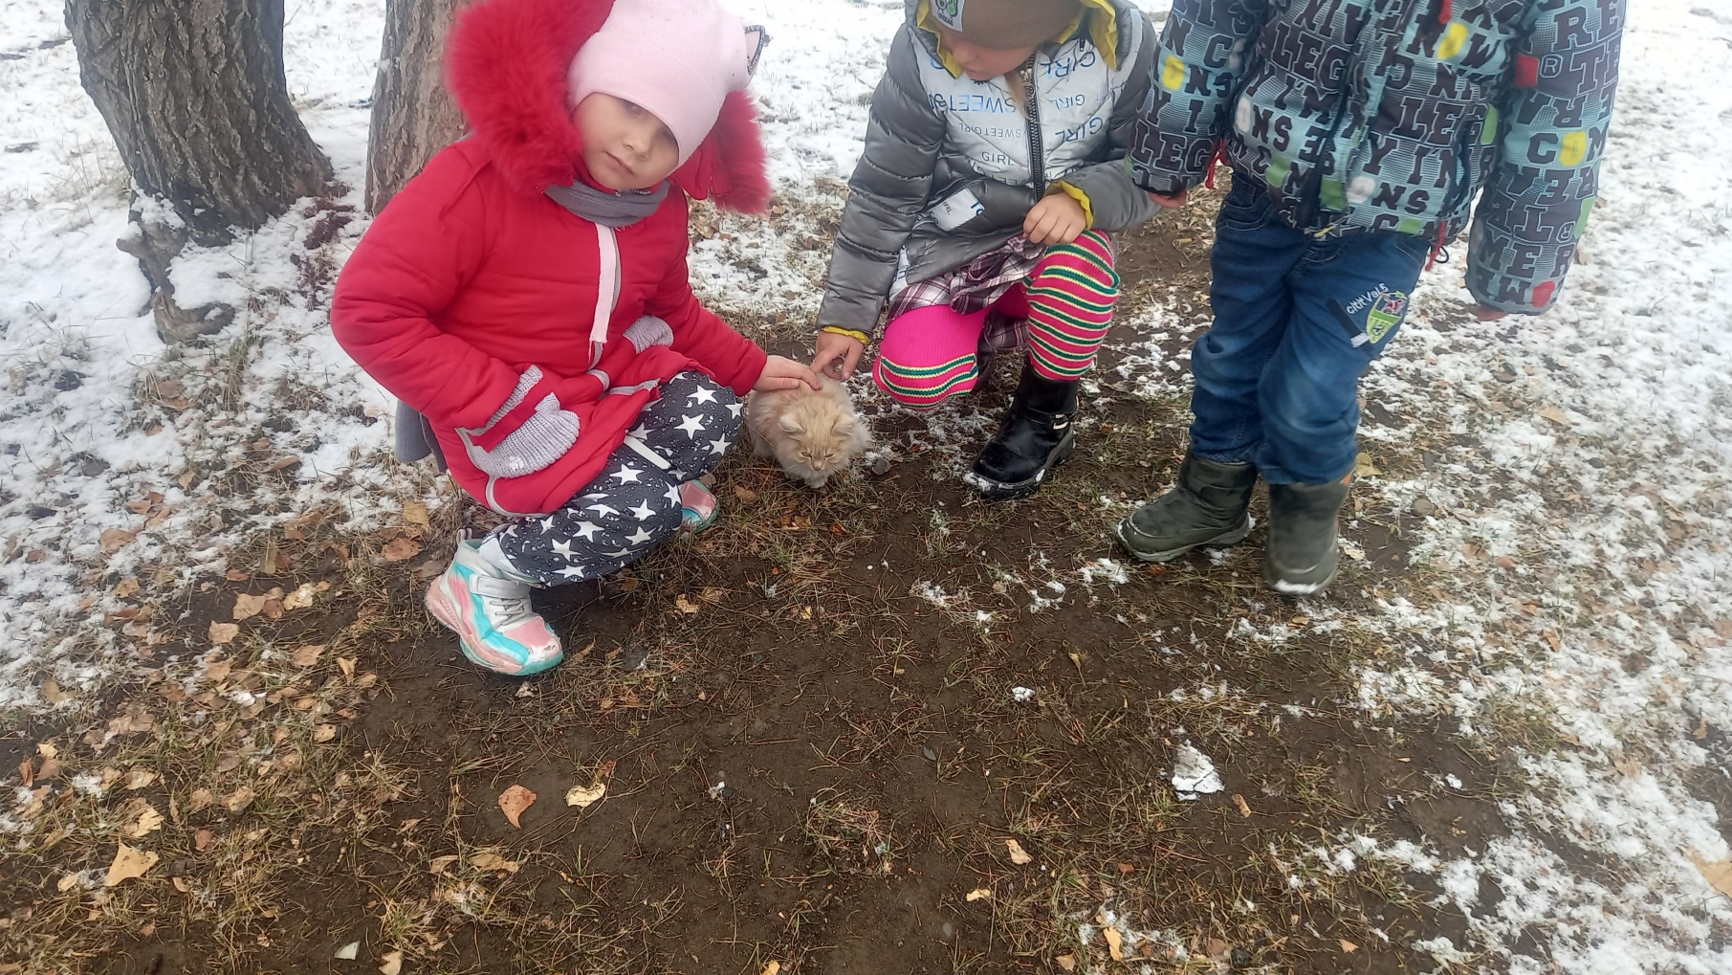
Мир животных

Slide 10
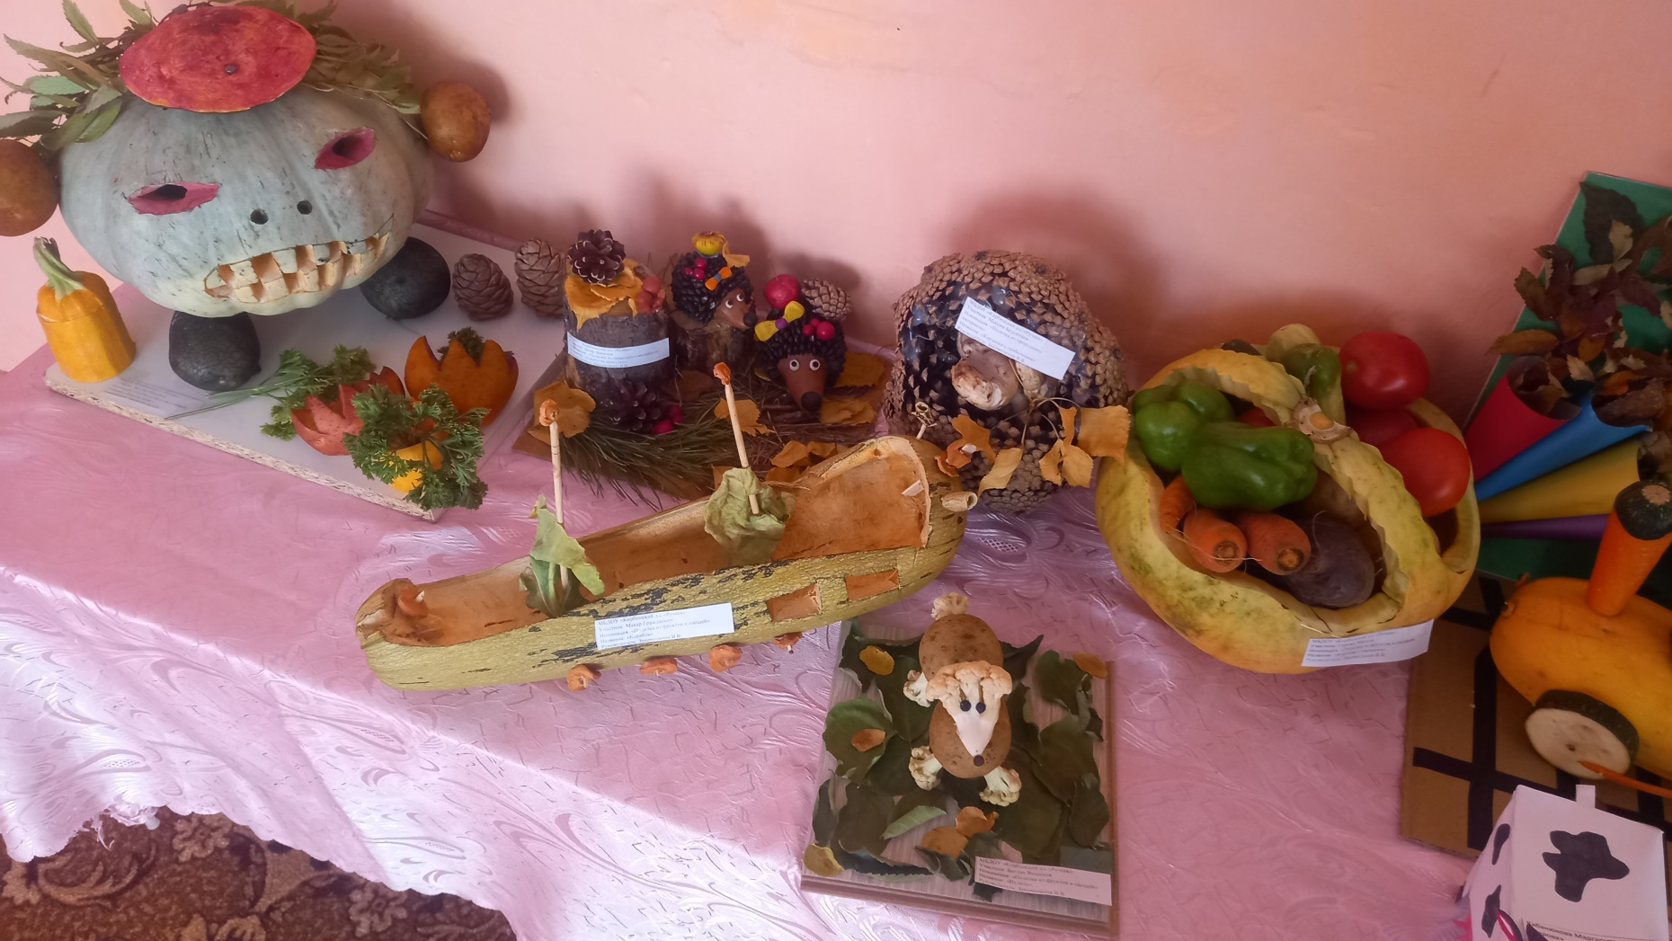
Выставки детского творчества

Slide 11
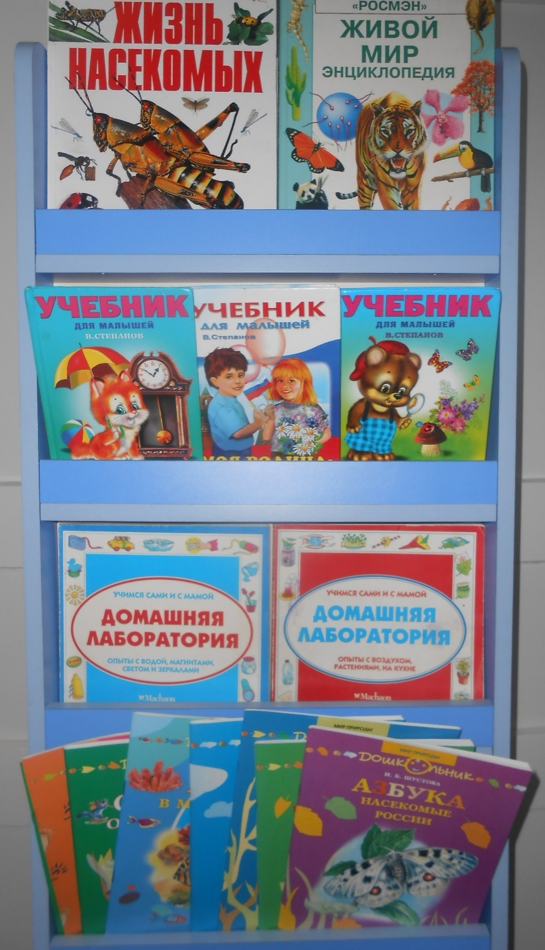
Чтение литературы, заучивание стихов, пословиц, поговорок

Slide 12
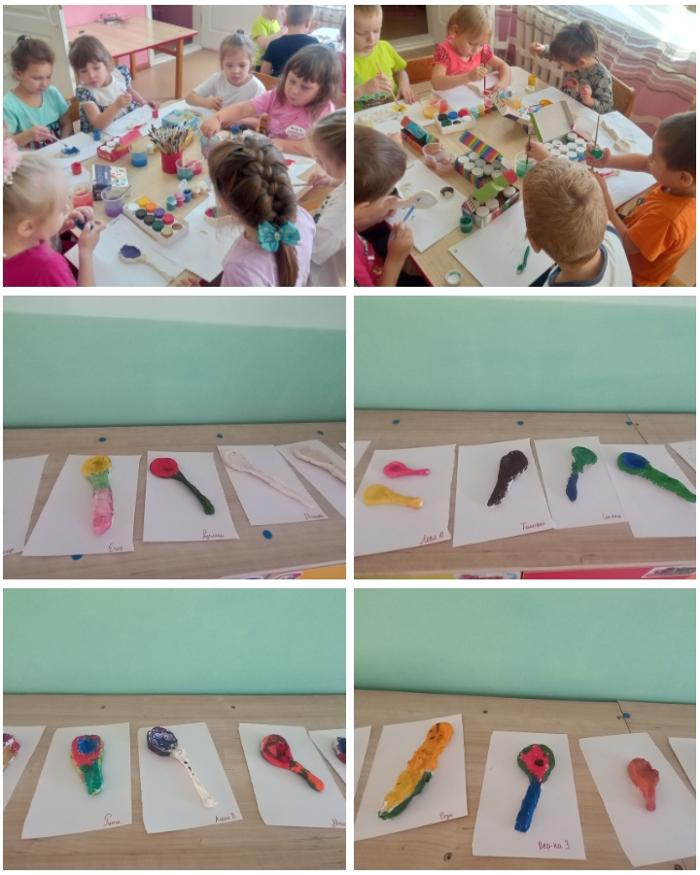
Познавательные занятия

Slide 13
Эта тема открыла для меня огромный простор для саморазвития в профессиональном плане.

Slide 14
Спасибо за внимание

